Slide 1
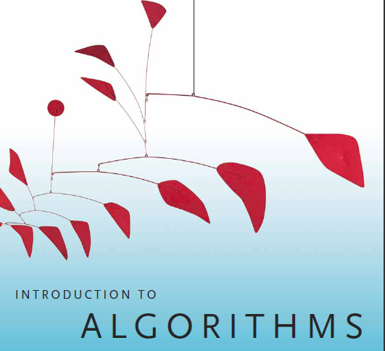
算法分析与设计

Slide 2
算法运行时间
评价算法有各种标准
算法运行时间是评价算法的一个最重要标准
n个元素的排序 归并排序算法 O(nlogn)
n个顶点的图的最短路径 Dijkstra算法 (数组) O(n²)
n个顶点的图的最大团 简单回溯法 O(n2^{n})

Slide 3
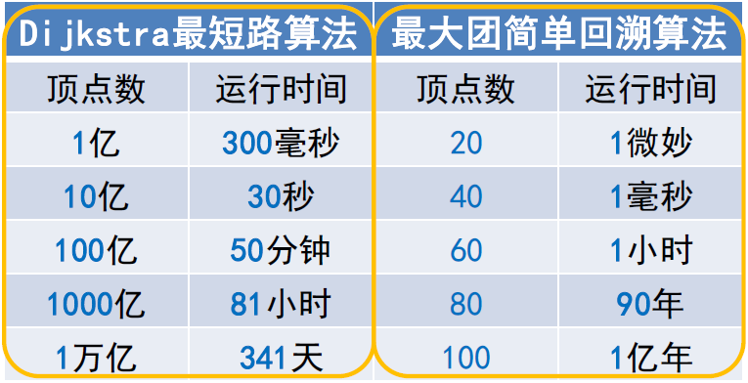
算法运行时间
算法运行时间与输入规模
天河二号（2015.12）
–峰值：5.49亿亿次（双精度浮点运算）
–持续：3.39亿亿次（双精度浮点运算）

Slide 4
问题难与易
多项式时间算法
算法A对问题𝜫的任意规模为n的实例I，存在函数f：N→N，运算在f(n)内结束，f(n) 为算法A的时间复杂度。
多项式时间算法：f(n)为多项式
问题难与易
易解问题：有多项式时间算法的问题
排序、最小生成树、单源最短路等
难解问题：不存在多项式时间算法的问题
至少需要指数时间或指数空间

Slide 5
问题难与易
两个函数多项式相关
假设两个函数 f, g：N→N,
如果存在多项式 p 和 q ，使得对于∀𝒏∈𝑵,
f(n) ≤ p(g(n)), g(n) ≤ q(f(n))
则：称 f 和 g 是多项式相关的。

Slide 6
问题难与易
问题实例的合理编码
例如：问题实例𝑰为无向图𝑮=<𝑽,𝑬>，其中
𝑽={𝒂,𝒃,𝒄,𝒅} 𝑬={(𝒂,𝒃),(𝒂,𝒅),(𝒃,𝒄),(𝒃,𝒅),(𝒄,𝒅)}
用邻接矩阵表示，实例𝑰的编码
𝒆𝟏=𝟎𝟏𝟎𝟏;𝟏𝟎𝟏𝟏;𝟎𝟏𝟎𝟏;𝟏𝟏𝟏𝟎;
用关联矩阵表示，实例𝑰的编码
𝒆𝟐=𝟏𝟏𝟎𝟎𝟎;𝟏𝟎𝟏𝟏𝟎;𝟎𝟎𝟏𝟎𝟏;𝟎𝟏𝟎𝟏𝟏;
合理编码不应包含过多的冗余
所有合理编码的长度均多项式相关
问题实例的规模是其编码的长度
10000个32bit的整数排序，规模可以是10000
两个大整数的乘法，其规模不是2，是整数位数。

Slide 7
问题难与易
算法运行时间是基本操作次数
指令集不同，基本操作次数也会不同
关于合理指令集的两个说明
指令集中的指令必须合理： 即每个指令的执行时间都应是常数
指令集间的等价性：每个指令都可以由另一个指令集里面的固定常数数量以内的指令模拟

Slide 8
问题难与易
问题难易与编码和指令集无关
在合理的编码和合理的指令集下,算法是否为多项式时间与所选择的编码和所采用的指令集无关。
问题的易解或难解也与编码和指令集无关。

Slide 9
问题难与易
不可计算问题：
不管在多长时间内，都不能被任何一台计算机解决。如：图灵机停机问题。
难解问题
至少需要指数时间或指数空间。如：判定Presburger算术中的命题是否为真问题
易解问题
排序、最小生成树、单源最短路径等
NPC（NP-complete）问题（不知难还是易）
哈密顿回路问题、TSP问题等

Slide 10
NPC问题证明概述
证明一个问题是NPC问题，依赖三个关键概念
判定问题与最优化问题
多项式时间归约
第一个NPC问题

Slide 11
判定问题
判定问题
直观概念：答案只有两个“是(Yes)”和“否(No)”的问题
形式化定义
判定问题𝜫为有序对<𝑫_{𝜫},𝒀_{𝜫}>，其中:
𝑫_{𝜫}是实例的集合，由𝜫的所有可能的实例组成
𝒀_{𝜫}⊆𝑫_{𝜫}由所有答案为“Yes ”的实例组成

Slide 12
判定问题
哈密尔顿回路（HC） 的判定问题
任给无向图𝑮，问𝑮是哈密尔顿图吗？
𝑫_{𝑯𝑪}由所有的无向图组成
𝒀_{𝑯𝑪}包括所有哈密尔顿图
只需要回答𝑮中是否存在哈密尔顿回路，不需要给出𝑮的具体哈密尔顿回路
对应的搜索问题：
为𝑮找出一条哈密尔顿回路(如果存在)
回答“No” (如果不存在)

Slide 13
判定问题
HC对应的搜索问题不比HC的判定问题更容易
如果多项式时间算法𝑨能求解搜索问题
当𝑮有哈密尔顿回路时，𝑨输出𝑮的一条哈密尔顿回路；
当𝑮没有哈密尔顿回路时，𝑨输出“No”
可基于𝑨构造算法𝑩
如果𝑨对𝑮输出的是回路， 𝑩输出“Yes”
如果𝑨输出“No” ， 𝑩输出“No”
则显然，𝑩也是多项式时间算法
HC的搜索问题是易解的⇒HC的判定问题是易解的
HC的判定问题是难解的⇒其搜索问题是难解的

Slide 14
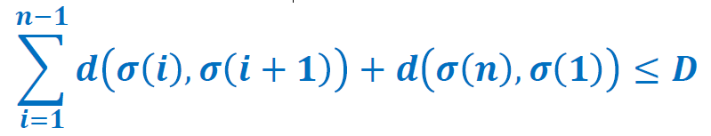
判定问题
货郎问题(TSP)的判定问题
任给𝒏个城市，以及城市𝒊与城市𝒋之间的正整数距离 𝒅(𝒊,𝒋), 𝒊≠𝒋, 𝟏≤𝒊, 𝒋≤𝒏 以及正整数𝑫
问有一条每一个城市恰好经过一次最后回到出发点且长度不超过𝑫的巡回路线吗？
即，是否存在𝟏,𝟐,…,𝒏的排列𝝈，使得

Slide 15
判定问题
TSP的优化形式（组合优化问题）
要求给出一条长度最短的巡回路线
如果多项式时间算法𝑨求解TSP的优化形式
可以类似地构造TSP的判定算法𝑩
于是同样有：
TSP的优化形式是易解的⇒TSP是易解的
TSP判定问题是难解的⇒ TSP的优化形式是难解的

Slide 16
NP类
P类与NP类
P类（Polynomial）
所有在多项式时间内可解的判定问题组成的问题类
NP类（Nondeterministic Polynomial）
所有在多项式时间内可验证的判定问题组成的问题类

Slide 17
NP类
多项式时间可验证
设判定问题 𝜫 = <𝑫, 𝒀> ,如果存在有两个输入变量的多项式时间算法𝑨和多项式𝒑，对 ∀𝑰∈𝑫，
𝑰∈𝒀, 当且仅当 ∃𝒕, |𝒕| ≤ 𝒑(|𝑰|)，𝑨对输入𝑰和𝒕输出“Yes”，
则称：𝜫是多项式时间可验证的
𝑨是𝜫的多项式时间验证算法
而当𝑰∈𝒀时，称 t 是 𝑰∈𝒀的证据。

Slide 18
NP类
NP-非确定性多项式时间算法
把多项式时间验证算法看成一种以不确定的方式搜索整个证据空间：
对给定实例𝑰∈𝑫，首先“猜想”一个 𝒕， |𝒕| ≤𝒑(|𝑰|)
然后检查𝒕是否是证明𝑰∈𝒀的证据
猜想和验证都可在多项式时间完成
𝑰∈𝒀⟺能够正确地猜想到一个证据𝒕
这种不确定的搜索方式称作非确定性多项式时间算法

Slide 19
NP类
哈密尔顿回路(HC)的NP算法
对于给定的图𝑮
任意猜想一个所有顶点的排列
检查这个排列是否构成一条哈密尔顿回路 即任意相邻两点及首尾两点间是否都有边,若是，回答“Yes”,否则回答“No”
上述猜想和验证都可在多项式时间内完成
图𝑮可验证⟺图𝑮存在哈密尔顿回路
因此 HC∈NP

Slide 20

NP类
0-1背包问题∈ NP
给定n个物品和一个背包，物品 i 的重量为𝒘_{𝒊}，价值为𝒗_{𝒊} ，
𝟏≤ 𝒊 ≤𝒏，背包的重量限制为B，目标价值为K ，问能否在背包中装入总价值不小于K ，总重量不超过B 的物品吗？
即：是否存在子集𝑻⊆{𝟏,2,…,𝒏}，使得:
任意猜想一个子集𝑻并在多项式时间内验证上式，都成立则回答“Yes” ，否则回答“No”
这是0-1背包问题的多项式时间验证算法

Slide 21
NP类
(定理9.1) P ⊆ NP
证明：设𝜫=<𝑫,𝒀>，𝑨是𝜫的多项式时间算法；
构造算法𝑩，对于每一个𝑰∈𝑫和任意的𝒕， 算法𝑩对于𝑰和𝒕与算法𝑨对于𝑰的计算过程完全相同，显然𝑩是多项式时间的算法，且
𝑰∈𝒀时，𝑨回答“Yes”，取𝒕=𝒕_{𝟎}，𝑩也回答“Yes”
𝑰∉𝒀时，𝑨回答“No”，无论怎样取𝒕，𝑩总回答“No”
所以𝑩是𝜫的多项式时间验证算法。因此
𝜫∈𝐏⇒𝜫∈𝐍𝐏
𝐏=𝐍𝐏 ？

Slide 22
多项式时间变换
如何比较两个问题的难度？
P=NP？
很可能是不成立的，但如何证明不成立？
NP中最难的问题应该是难解的
怎么知道一个问题是NP中最难的问题？
多项式时间变换用于比较问题的难度

Slide 23
多项式时间变换
多项式时间变换（或多项式时间归约）
定义：设判定问题𝜫_{𝟏}=<𝑫_{𝟏},𝒀_{𝟏}>，𝜫_{𝟐}=<𝑫_{𝟐},𝒀_{𝟐}> ，如果存在函数𝒇:𝑫_{𝟏}→𝑫_{𝟐} ，满足条件:
① 𝒇是多项式时间可计算的
② 对所有的𝑰∈𝑫_{𝟏}， 𝑰∈𝒀_{𝟏}⇔ 𝒇(𝑰)∈𝒀_{𝟐}
则称 𝒇 是𝜫_{𝟏}到𝜫_{𝟐}的多项式时间变换。
如果存在𝜫_{𝟏}到𝜫_{𝟐}的多项式时间变换， 则称𝜫_{𝟏}可多项式时间变换到𝜫_{𝟐}， 记作 𝜫_{𝟏} ≤_{𝒑} 𝜫_{𝟐}。

Slide 24
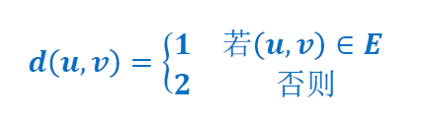
多项式时间变换
例：HC ≤_{𝑝} TSP
证：设计HC到TSP的多项式时间变换𝒇：
对HC的每个实例定义𝑰，𝑰是一个无向图𝑮=<𝑽,𝑬>
TSP对应的实例𝒇(𝑰)为：无向图𝑮’ = <𝑽,𝑬’>
城市集𝑽，任意两个不同的城市𝒖和𝒗之间的距离
以及界限𝑫=|𝑽|。

Slide 25
多项式时间变换
例：HC ≤_{𝑝} TSP
显然，𝒇是多项式时间可计算的；
𝒇(𝑰) 中的巡回路线有𝑽条边，每条边长1或2，
因而长度不超过𝑫的巡回路线长度只能恰好为𝑫，
这当且仅当它的每条边的长度都为1，
也即当且仅当它是𝑮的一条哈密尔顿回路，从而
𝑰∈𝒀_{𝐇𝐂} ⇔ 𝒇(𝑰)∈𝒀_{𝐓𝐒𝐏}

Slide 26
多项式时间变换
例：最大生成树 ≤_{𝑝} 最小生成树
最小生成树：
任给连通的无向带权图𝑮=<𝑽,𝑬,𝒘>以及正整数B，
其中，权函数 𝒘:𝑬→𝒁+，问有权不超过B的生成树吗？
最大生成树：
任给连通的无向带权图𝑮=<𝑽,𝑬,𝒘>以及正整数D，
其中,权函数 𝒘:𝑬→𝒁+，问有权不小于D的生成树吗？

Slide 27

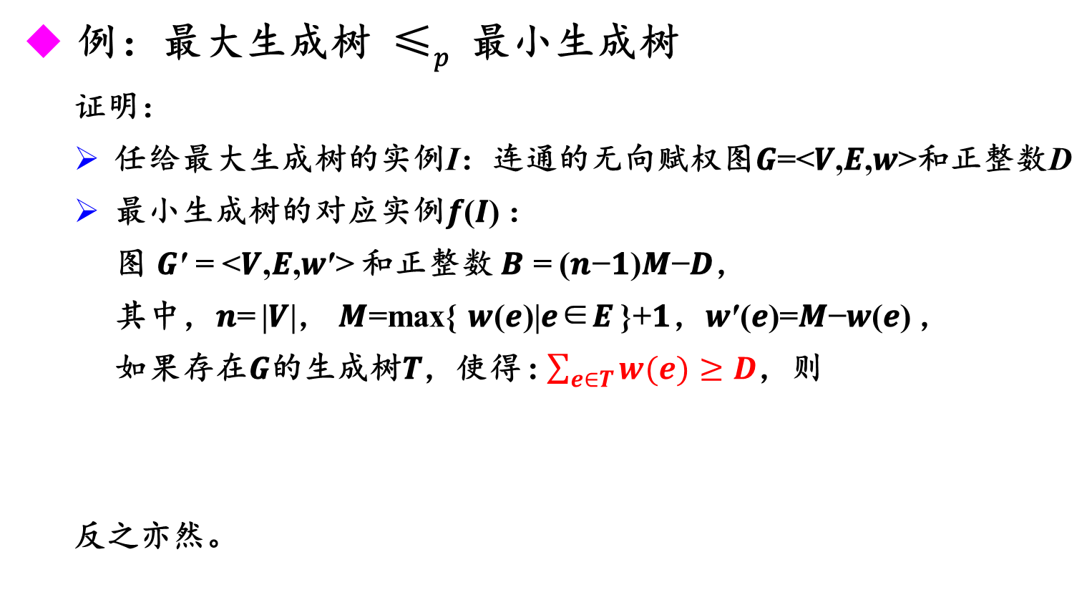
多项式时间变换
例：最大生成树 ≤_{𝑝} 最小生成树
证明：
任给最大生成树的实例I：连通的无向赋权图𝑮=<𝑽,𝑬,𝒘>和正整数D
最小生成树的对应实例𝒇(𝑰) ：
图 𝑮′ = <𝑽,𝑬,𝒘′> 和正整数 𝑩 = (𝒏−𝟏)𝑴−𝑫，
其中，𝒏= |𝑽|， 𝑴=max{ 𝒘(𝒆)|𝒆∈𝑬 }+𝟏，𝒘′(𝒆)=𝑴−𝒘(𝒆) ，
如果存在𝑮的生成树𝑻，使得 : $\sum_{e∈T}{w(e)≥D}$，则
反之亦然。

Slide 28
多项式时间变换
≤_{𝑝}的性质： ≤_{𝑝} 具有传递性
定理9.2 如果𝜫_{𝟏} ≤_{𝒑} 𝜫_{𝟐}， 𝜫_{𝟐} ≤_{𝒑} 𝜫_{𝟑}，则：𝜫_{𝟏} ≤_{𝒑} 𝜫_{𝟑}
证明： 设 𝜫_{𝟏}=<𝑫_{𝟏},𝒀_{𝟏}>, 𝜫_{𝟐}=<𝑫_{𝟐},𝒀_{𝟐}> , 𝜫_{𝟑}=<𝑫_{𝟑},𝒀_{𝟑}>
𝒇和𝒈分别是𝜫_{𝟏} 到𝜫_{𝟐}和𝜫_{𝟐} 到𝜫_{𝟑}的多项式时间变换
𝑰∈𝒀_{𝟏}⇔𝒇(𝑰)∈𝒀_{𝟐} 𝑰∈𝒀₂⇔𝒈(𝑰)∈𝒀₃
对每一个𝑰∈𝑫_{𝟏}，令：𝒉(𝑰)=𝒈(𝒇(𝑰))，
只需证明：𝒉是𝜫_{𝟏} 到𝜫_{𝟑}的多项式时间变换。
显然
对所有的𝑰∈𝑫_{𝟏}，𝑰∈𝒀_{𝟏}⇔𝒇(𝑰)∈𝒀_{𝟐}⇔𝒈(𝒇(𝑰))∈𝒀_{𝟑} 即：𝒉(𝑰)∈𝒀_{𝟑}

Slide 29
多项式时间变换
≤_{𝑝}的性质： ≤_{𝑝} 具有传递性
定理9.2 如果𝜫_{𝟏} ≤_{𝒑} 𝜫_{𝟐}， 𝜫_{𝟐} ≤_{𝒑} 𝜫_{𝟑}，则：𝜫_{𝟏} ≤_{𝒑} 𝜫_{𝟑}
证明续：
设算法A和算法B分别计算𝒇和𝒈，它们的时间上界分别是多项式𝒑和𝒒;
构造计算𝒉的算法C：对每一个𝑰∈𝑫_{𝟏}， 首先 𝑨(𝑰)输出𝒇(𝑰)，然后𝑩(𝒇(𝑰)) 输出 𝒉(𝑰)=𝒈(𝒇(𝑰))
𝑨对𝑰计算不超过 𝒑(|𝑰|)步，𝑩对𝒇(𝑰)不超过 𝒒(|𝒇(𝑰)|)步
于是𝑪对𝑰计算步数不超过 𝒑(|𝑰|)+𝒒(|𝒇(𝑰)|)
合理指令集保证存在常数𝒌，使得 |𝒇(𝑰)|≤𝒌𝒑(|𝑰|)
于是：𝒑(|𝑰|)+𝒒(|𝒇(𝑰)|) ≤𝒑(|𝑰|)+𝒒(𝒌𝒑(|𝑰|))
从而𝒉是多项式时间变换可计算的。

Slide 30
NP完全性及其性质
能多项式时间变换到P类问题都是P类问题
定理：设𝜫_{𝟏} ≤_{𝒑} 𝜫_{𝟐} ，𝜫_{𝟐}∈𝐏⇒ 𝜫_{𝟏}∈𝐏
证明：
设𝜫_{𝟏}= <𝑫_{𝟏},𝒀_{𝟏}>，𝜫_{𝟐}=<𝑫_{𝟐},𝒀_{𝟐}>，𝒇是𝜫_{𝟏}到𝜫_{𝟐}的多项式时间变换，设A是计算𝒇的多项式时间算法，又设𝑩是𝜫_{𝟐}的多项式时间算法。
如下构造𝜫_{𝟏}的算法𝑪：对每一个𝑰∈𝑫_{𝟏}，首先应用A得到𝒇(𝑰)，然后对𝒇(𝑰)应用𝑩， 𝑪输出“Yes”当且仅当𝑩输出“Yes”。
容易证明算法𝑪是多项式时间的，得证𝜫_{𝟏}∈𝐏

Slide 31
NP完全性及其性质
难解问题能多项式时间变换到的都是难解问题
推论：设𝜫_{𝟏} ≤_{𝒑} 𝜫_{𝟐} ，𝜫_{𝟏}是难解的，则𝜫_{𝟐}也是难解的
例如：
因为“最大生成树 ≤_{𝑝} 最小生成树”，则
最小生成树∈𝐏 ⇒ 最大生成树∈𝐏
因为“HC ≤_{𝑝} TSP”，则
HC是难解的 ⇒ TSP也是难解的

Slide 32
NP完全性及其性质
NP难(NP-hard)与NP完全(NP-complete)
如果对于 ∀𝜫′∈𝐍𝐏，𝜫′ ≤_{𝒑} 𝜫，则称𝜫是NP难的；
如果𝜫是NP难的，且𝜫∈𝐍𝐏 ，则称𝜫是NP完全的(或称NPC)。
NP完全的问题就是NP中最难的问题。

Slide 33
NP完全性及其性质
关于P与NP
定理：如果存在NP难的问题𝜫∈𝐏，则 P=NP
证明：因为𝜫是NP难的，因此 ∀𝜫′∈𝐍𝐏， 𝜫′ ≤_{𝒑} 𝜫
𝜫∈𝐏，推出 𝜫′∈𝐏，即有：𝐍𝐏⊆P，
又已知 P⊆NP，所以有 P=NP。
推论：假设P≠NP，那么，如果𝜫是NP难，则𝜫∉𝐏。

Slide 34
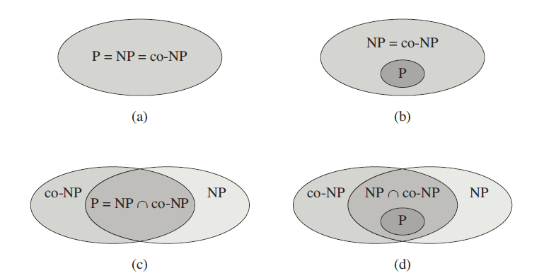
NP完全性及其性质
P与NP的四种可能关系

Slide 35
NP完全性及其性质
如何证明问题是NP完全的
定理：如果存在NP难的问题𝜫′，使得则 𝜫′ ≤_{𝒑} 𝜫， 则𝜫是NP难的。
推论：如果𝜫∈NP，并且存在NP完全的问题𝜫′，使得𝜫′ ≤_{𝒑} 𝜫，则 𝜫是NP完全的。
证明𝜫是NP完全的一般步骤：
1.证明𝜫∈NP；
2.找一个已知的NP完全的问题𝜫′，证明 𝜫′ ≤_{𝒑} 𝜫
哪里去找这“第一个” NP完全的问题？

Slide 36
Cook-Levin定理
第一个NP完全问题
20世纪70年代
S. A. Cook和 L. A. Levin分别独立地证明了
第一个NP完全问题！
这是命题逻辑中的一个基本问题。

Slide 37
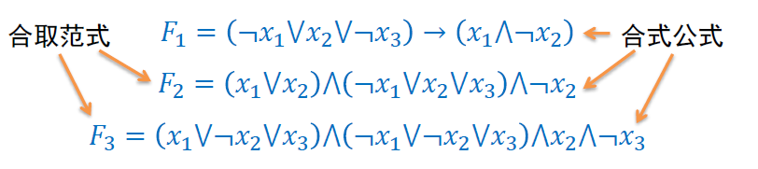
Cook-Levin定理
合式公式与合取范式
在命题逻辑中，变元的取值为0或1，其中0表示“假”，1表示“真”。
合式公式由变元、逻辑运算符以及圆括号按一定规则组成的表达式。变元或它的否定称作文字。
有限个文字的析取称作简单析取式。
有限个简单析取式的合取称作合取范式。
例如：

Slide 38
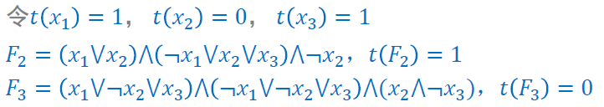
Cook-Levin定理
赋值与可满足性
设𝐹是关于变元𝑥₁, 𝑥₂, …, 𝑥_{𝑛}合式公式，给定每一个变元的真假值称作关于变元𝑥₁, 𝑥₂, …, 𝑥_{𝑛}的赋值。
如果赋值𝑡:{𝑥₁, 𝑥₂, …, 𝑥_{𝑛}}→{0,1}，使得𝑡(𝐹)=1， 则称𝑡是𝐹的成真赋值， 如果𝐹存在成真赋值，则称𝐹是可满足的。

Slide 39
Cook-Levin定理
可满足性（SAT）
任给一个合取范式𝑭，问𝑭是可满足的吗？
Cook-Levin定理：SAT是NP完全的。
证明：（见1080页）
证明SAT是NP问题
证明SAT是NP难的
定理：P=NP的充要条件是存在NP完全问题𝛱∈P

Slide 40
3SAT是NP完全
3元合取范式：
每一个简单析取式恰好有3个文字的合取范式。
例如：𝑭_{𝟏} =（𝒙_{𝟏}⋁¬𝒙_{𝟐}⋁𝒙_{𝟑}）⋀（¬𝒙_{𝟏}⋁¬𝒙_{𝟐}⋁𝒙_{𝟑}）
三元可满足性(3SAT)：
任给一个3元合取范式F，问F是可满足的吗？
3SAT是NP完全的
证明：
3SAT ∈ NP
SAT ≤_{𝒑} 3SAT

Slide 41
顶点覆盖、团、独立集
设无向图𝑮 = < 𝑽,𝑬 >，𝑽′⊆ 𝑽。𝑽′是𝑮的一个
顶点覆盖(VERTEX-COVER)：
𝑮的每一条边都至少有一个顶点在𝑽′中；
团(CLIQUE)：
对任意的𝒖,𝒗∈𝑽′且𝒖≠𝒗，都有(𝒖,𝒗)∈𝑬；
独立集：
对任意的𝒖,𝒗∈𝑽′，都有(𝒖,𝒗)∉𝑬

Slide 42
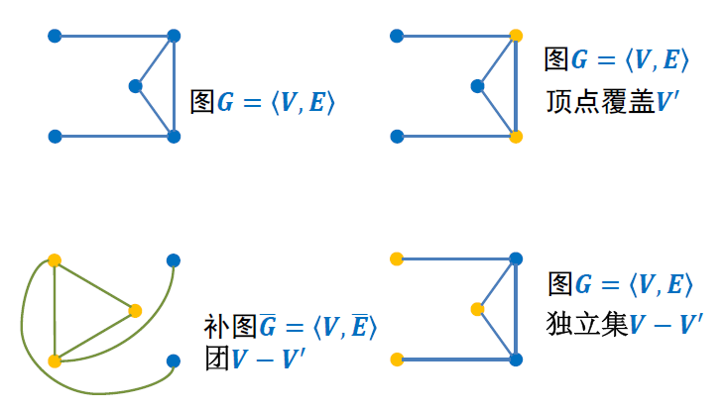
顶点覆盖、团、独立集

Slide 43
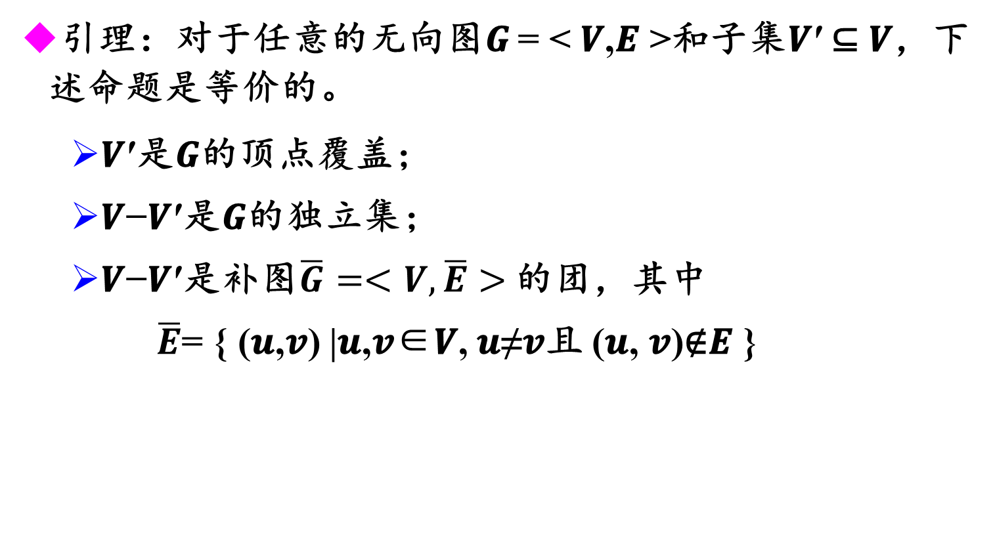
顶点覆盖、团、独立集
引理：对于任意的无向图𝑮 = < 𝑽,𝑬 >和子集𝑽′ ⊆ 𝑽，下述命题是等价的。
𝑽′是𝑮的顶点覆盖；
𝑽−𝑽′是𝑮的独立集；
𝑽−𝑽′是补图$\overline{G}=<V,\overline{E}>$ 的团，其中
$\overline{E}$= { (𝒖,𝒗) |𝒖,𝒗∈𝑽, 𝒖≠𝒗且 (𝒖, 𝒗)∉𝑬 }

Slide 44
顶点覆盖、团、独立集
3个判定问题
顶点覆盖：任给一个无向图𝑮=<𝑽,𝑬>和非负整数𝑲≤|𝑽|，问𝑮有顶点数不超过𝑲的顶点覆盖吗？
团：任给一个无向图𝑮=<𝑽,𝑬>和非负整数𝑱≤|𝑽|，问𝑮有顶点数不少于𝑱的团吗？
独立集： 任给一个无向图𝑮=<𝑽,𝑬>和非负整数𝑱≤|𝑽|，问𝑮有顶点数不少于𝑱的独立集吗？

Slide 45
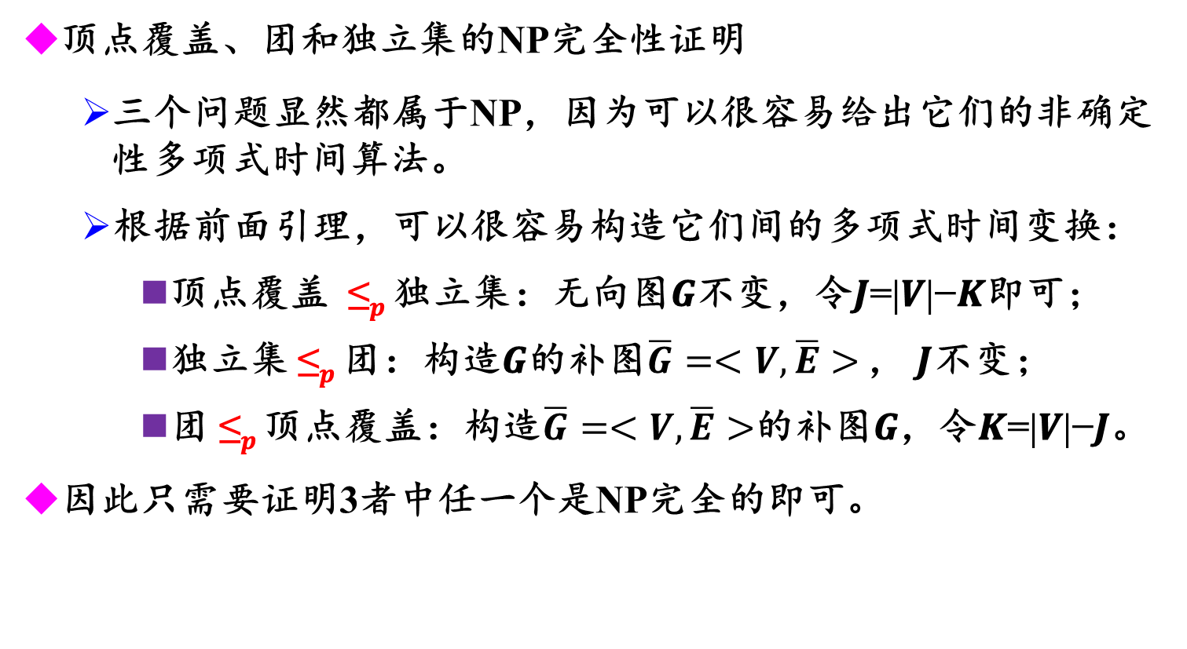
顶点覆盖、团、独立集
顶点覆盖、团和独立集的NP完全性证明
三个问题显然都属于NP，因为可以很容易给出它们的非确定性多项式时间算法。
根据前面引理，可以很容易构造它们间的多项式时间变换：
顶点覆盖 ≤_{𝒑} 独立集：无向图𝑮不变，令𝑱=|𝑽|−𝑲即可；
独立集 ≤_{𝒑} 团：构造𝑮的补图$\overline{G}=<V,\overline{E}>$ ， 𝑱不变；
团 ≤_{𝒑} 顶点覆盖：构造$\overline{G}=<V,\overline{E}>$的补图𝑮，令𝑲=|𝑽|−𝑱。
因此只需要证明3者中任一个是NP完全的即可。

Slide 46
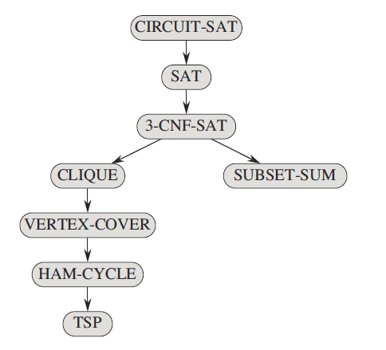
顶点覆盖、团、独立集

Slide 47
顶点覆盖是NP完全的
证明:
证明：顶点覆盖∈NP，即顶点覆盖的非确定型多项式时间算法：任意猜想一个子集𝑽′ ⊆𝑽，|𝑽′|≤𝑲，检查𝑽′是否是一个顶点覆盖。
证明：𝟑𝐒𝐀𝐓 ≤_{𝒑} 顶点覆盖。
任给变元 𝒙_{𝟏},𝒙_{𝟐},……,𝒙_{𝒏}的3元合取范式
𝑭=𝑪_{𝟏}˄𝑪_{𝟐}˄ …… ˄𝑪_{𝒎}
其中: 𝑪_{𝒋}=𝒛_{𝒋𝟏}˅ 𝒛_{𝒋𝟐}˅ 𝒛_{𝒋𝟑}
文字𝒛_{𝒋1}, 𝒛_{𝒋𝟐}, 𝒛_{𝒋𝟑}是某个𝒙_{𝒊}或¬𝒙_{𝒊}。

Slide 48
顶点覆盖是NP完全的
如下构造顶点覆盖的实例𝒇(𝑭)：𝑮 = < 𝑽,𝑬 >和𝑲=𝒏+𝟐𝒎， 其中
𝑽=𝑽_{𝟏}∪𝑽_{𝟐}，𝑬=𝑬_{𝟏}∪𝑬_{𝟐}∪𝑬_{𝟑}，
𝑽_{𝟏}= {𝒙_{𝒊}, 𝒙_{𝒊}^{𝒇} | 𝟏 ≤ 𝒊 ≤ 𝒏 }
𝑬_{𝟏}= {(𝒙_{𝒊}, 𝒙_{𝒊}^{𝒇}) | 𝟏 ≤ 𝒊 ≤ 𝒏 }
𝑽_{𝟐}={[𝒛_{𝒋𝒌}′, 𝒋] | 𝒌=𝟏,𝟐,𝟑, 𝟏 ≤ 𝒋 ≤𝒎 }
𝑬_{𝟐}={([𝒛_{𝒋𝟏}′, 𝒋],[𝒛_{𝒋𝟐}′, 𝒋]),([𝒛_{𝒋𝟐}′, 𝒋],[𝒛_{𝒋𝟑}′, 𝒋]),([𝒛_{𝒋𝟑}′, 𝒋],[𝒛_{𝒋𝟏}′, 𝒋]) | 𝟏≤ 𝒋≤𝒎}
𝑬_{𝟑}={([𝒛_{𝒋𝒌}′, 𝒋],𝒛_{𝒋𝒌}′) | 𝒌=𝟏,𝟐,𝟑,𝟏≤𝒋≤𝒎 }
这里设𝑪_{𝒋}=𝒛_{𝒋𝟏}˅ 𝒛_{𝒋𝟐}˅ 𝒛_{𝒋𝟑}，
当𝒛_{𝒋𝒌}=𝒙_{𝒊}时，𝒛_{𝒋𝒌}′=𝒙_{𝒊}；当𝒛_{𝒋𝒌}= ¬𝒙_{𝒊}时，𝒛_{𝒋𝒌}′=𝒙_{𝒊}^{𝒇}。

Slide 49
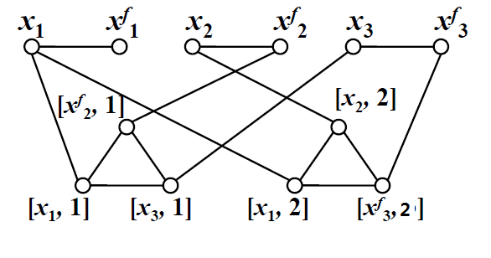
顶点覆盖是NP完全的
例如：对应𝑭=（𝒙_{𝟏}˅¬𝒙_{𝟐}˅𝒙_{𝟑}）˄（𝒙_{𝟏}˅𝒙_{𝟐}˅¬𝒙_{𝟑}）的𝒇(𝑭)：
𝑲=𝟑+𝟐∗𝟐=𝟕，图𝑮如下：

Slide 50
顶点覆盖是NP完全的
要证𝑭是可满足的⇔ 𝑮恰好有𝑲个顶点的顶点覆盖。
任何顶点覆盖𝑽′
在𝒙_{𝒊} 和𝒙_{𝒊}^{𝒇}中至少取一个，
在[𝒛_{𝒋𝟏}′,𝒋]、[𝒛_{𝒋𝟐}′,𝒋]和[𝒛_{𝒋𝟑}′,𝒋]中至少取2个，
故𝑽′至少有𝒏+𝟐𝒎个顶点。
而𝑲=𝒏+𝟐𝒎，故任何顶点数不超过𝑲的顶点覆盖𝑽′都恰好包含𝑲个顶点，
且在𝒙_{𝒊} 和𝒙_{𝒊}^{𝒇}中取一个，这恰好对应对𝒙_{𝒊}的赋值： 取𝒙_{𝒊}对应𝒕(𝒙_{𝒊})=𝟏，取𝒙_{𝒊}^{𝒇}对应𝒕(𝒙_{𝒊})=𝟎；
在每个三角形的顶点[𝒛_{𝒋𝟏}′,𝒋]、[𝒛_{𝒋𝟐}′,𝒋]和[𝒛_{𝒋𝟑}′,𝒋]中取2个

Slide 51
顶点覆盖是NP完全的
设𝒕是𝑭的成真赋值，对每一个𝒊(𝟏≤𝒊≤𝒏)，
若𝒕(𝒙_{𝒊})=𝟏，则取𝒙_{𝒊} ：若𝒕(𝒙_{𝒊})=𝟎，则取𝒙_{𝒊}^{𝒇}
这𝒏个顶点覆盖𝑬_{𝟏}
对每一个𝒋(𝟏≤𝒋≤𝒎)，由于𝒕(𝑪_{𝒋})=𝟏， 𝑪_{𝒋}至少有一个文字𝒛_{𝒋𝒌}的值为1。
于是, 从对应的三角形的顶点[𝒛_{𝒋𝒌}′,𝒋]引出的边([𝒛_{𝒋𝒌}′,𝒋],𝒛_{𝒋𝒌}′)已被𝒛_{𝒋𝒌}′覆盖。
取该三角形的另外2个顶点，这就覆盖了这个三角形的3条边和引出的另外2条边。
这样取到的𝐾=𝒏+𝟐𝒎个顶点是𝑮的一个顶点覆盖。

Slide 52
顶点覆盖是NP完全的
反之, 设𝑽′⊆𝑽是𝑮的一个顶点覆盖且 |𝑽′| ≤ 𝑲=𝒏+𝟐𝒎
根据前面的分析，每一对𝒙_{𝒊} 和𝒙_{𝒊}^{𝒇}中恰好有一个属于𝑽′
每一个三角形恰好有2个顶点属于𝑽′。
对每一个𝒊(𝟏≤𝒊≤𝒏)，若𝒙_{𝒊}∈𝑽′，则令𝒕(𝒙_{𝒊})=𝟏；
若𝒙_{𝒊}^{𝒇}∈𝑽′，则令𝒕(𝒙_{𝒊})=𝟎；
对每一个𝒋(𝟏≤𝒋≤𝒎)，设[𝒛_{𝒋𝒌}′,𝒋]∉𝑽′，
为了覆盖边([𝒛_{𝒋𝒌}′,𝒋],𝒛_{𝒋𝒌}′), 必有𝒛_{𝒋𝒌}′∈𝑽′， 即有𝒕(𝒛_{𝒋𝒌})=𝟏，从而𝒕(𝑪_{𝒋})=𝟏。
因此，𝒕是𝑭的成真赋值，得证𝑭是可满足的。

Slide 53
顶点覆盖是NP完全的
𝑮有𝟐𝒏+𝟑𝒎个顶点和𝒏+𝟔𝒎条边，
显然能在多项式时间内构造𝑮和𝑲。

